Slide 1
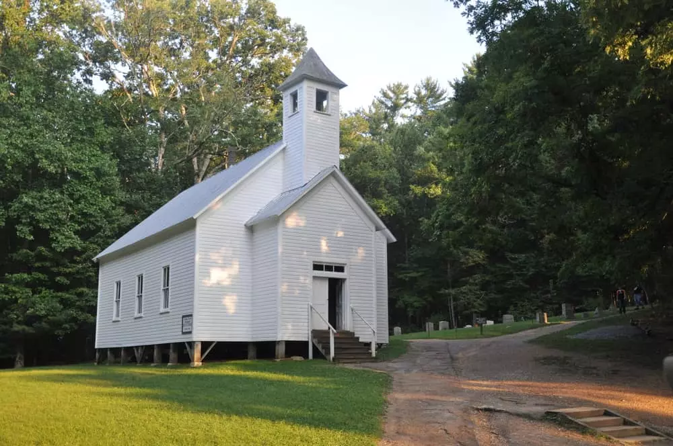
Historia de la Iglesia

Slide 2
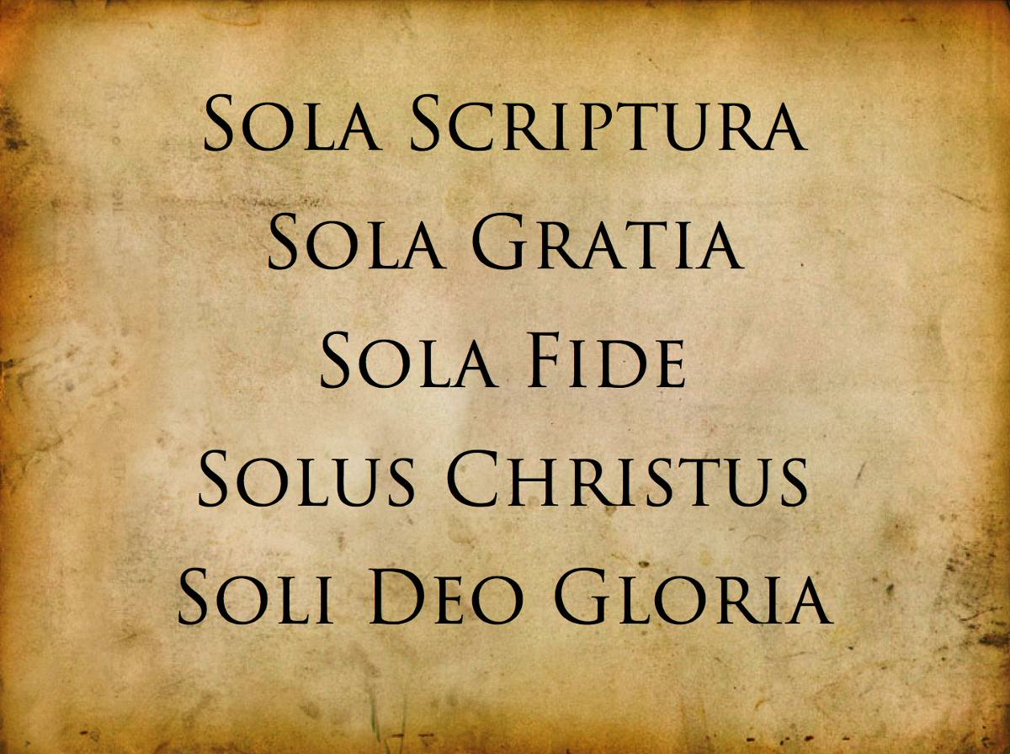
Reforma 2da Parte

Slide 3
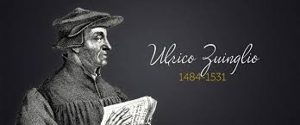
Ulrico Zuinglio encendió la chispa de la Reforma entre los suizos de habla alemana. Estudió en Berna, Viena y Basilea y fue finalmente ordenado sacerdote de Glaris por diez años, tiempo en que estudió los idiomas clásicos, sentando las bases de su futuro rol en la Reforma.
Después de llegar a ser sacerdote de una gran catedral en Zurich (1519), manifestó abiertamente sus puntos de vista. Rompió con el papado, se casó, predicando contra el celibato. Presentó sus 67 artículos, los cuales causaron que el Consejo de la cuidad instara a otros a predicar su doctrina llegando a abolirse la misa y la adoración a imágenes, mientras mas sacerdotes seguían casándose.

Slide 4
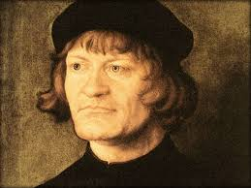
La Reforma triunfó en los cantones de los valles mientras los cantones de las montañas permanecieron católicos. Estos últimos se aliaron con Fernando de Austria inicando una guerra del 1529 al 1531, donde los protestantes fueron derrotados y Zuinglio fue muerto en batalla. Mientras decaía la reforma en Suiza se levanta Heinrich Bullinger, quien vino a ser un capaz sucesor de Zuinglio en Zurich.
La teología de Zuinglio se basaba en la soberanía de Dios y en la elección en la salvación. Sostenía que la Cena no era salvífica, si conmemorativa y simbólica, distanciándose de Lutero quien creía en la presencia física de Cristo en la comunión.
El movimiento de Zuinglio se fusionó con el calvinismo , posteriormente, en el siglo XVI.

Slide 5
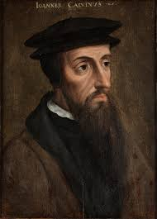
Juan Calvino nació en Julio del 1509 en Francia y falleció en Suiza en Mayo del 1564.
Fue teólogo y pastor, considerado uno de loa actores importantes de la Reforma Protestante. Las doctrinas de reformadores posteriores se identificarían con Calvino, llamando a sus doctrinas “ calvinismo “.
Gran parte de su trabajo lo realizó en Ginebra. Insistió mucho en la educación, especialmente de jóvenes. Su teología influenció a la Iglesia Protestante de Francia, de Alemania, Escocia, Hungría, Holanda y el puritanismo de Inglaterra.
Autor de 23 comentarios del AT y 26 del NT y su obra mas importante, Institución de la Religión Cristiana, base de la teología sistemática de la Reforma.

Slide 6
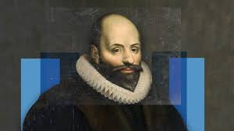
Jacobo Arminio nació en Octubre del 1560 en Paises Bajos falleciendo, también en Paises Bajos , en Octubre del 1609.
Fue un teólogo holandés , pastor, escritor y profesor de la Universidad de Leiden, ciudad donde falleció.
Sus obras, escritas en latín, fueron publicadas en Liden en 1629 y en Francfort en 1631 y 1635.
Aunque en vida se opuso a la doctrina calvinista de la elección, fueron sus seguidores los que, en 1610, un año después de su muerte, presentaron a la Iglesia de Holanda los cinco puntos de la doctrina armeniana o La Protesta Arminiana.

Slide 7
La Protesta Arminiana
1. El libre albedrío o la capacidad humana. Este punto enseñaba que el hombre, aunque afectado por la caída de Adán, tenía la capacidad espiritual de escoger el bien espiritual, y era capaz de ejercitar la fe en Dios, a fin de recibir el Evangelio, y de este modo obtener por sí mismo la salvación.
2. La elección condicional. Este punto enseñaba que Dios puso Sus manos sobre todos aquellos individuos que sabía, o preveía, que iban a responder al Evangelio. Dios eligió a aquellas personas que Él vio que querrían ser salvadas por medio de su libre albedrío, a pesar de su estado natural caído; por supuesto que, de conformidad al primer punto del arminianismo, este estado no era de caída total o de depravación total.
3. La redención universal o expiación general. Este punto enseñaba que Cristo murió para salvar a todos los hombres; pero sólo de un modo potencial. La muerte de Cristo hizo posible que Dios perdonara a los pecadores, pero únicamente a condición que ellos creyeran.
4. La obra del Espíritu Santo en la regeneración está limitada por la voluntad humana. Este punto enseñaba que el Espíritu Santo, cuando comienza la obra de traer a una persona a Cristo, puede ser eficazmente resistido y Sus propósitos frustrados. No podría impartir vida a menos que el pecador quisiera voluntariamente que esta vida le fuera impartida.
5. La caída de la gracia. Este punto enseñaba que un hombre salvo, podría final y definitivamente perder la salvación. Esto es, por supuesto, el resultado lógico y natural de todo el sistema. Es decir, si el hombre debe tomar la iniciativa en su salvación, es él quien debe retener la responsabilidad del resultado final.

Slide 8

La Iglesia holandesa no acogió la Protesta Arminiana, sino en el Sínodo de Dort en 1618 estableció los cinco puntos del calvinismo como respuesta.
Mostramos este conocido acróstico, tomado de la palabra tulip o tulipán, donde se grafican los cinco puntos calvinistas.

Slide 9
Los cinco puntos calvinistas
1. Depravación total
(o Total Depravity): Debido a la caída de Adán, la humanidad está afectada por el pecado y es incapaz de salvarse a sí misma sin la intervención divina.
2. Elección incondicional
(o Unconditional Election): Dios, en su soberanía, ha elegido a ciertas personas para la salvación antes de la fundación del mundo, sin que su elección dependa de algún mérito o acción de parte del individuo.
3. Expiación limitada
(o Limited Atonement): La muerte de Cristo en la cruz fue específicamente por los pecados de los elegidos, asegurando su redención.
4. Gracia irresistible
(o Irresistible Grace): Cuando Dios llama a los elegidos a sí mismo, su gracia es tan poderosa que no pueden resistirla y son llevados a la fe.
5. Perseverancia de los santos
(o Perseverance of the Saints): Los que han sido elegidos por Dios y han recibido la gracia irresistible perseverarán en la fe hasta el fin y no se perderán.

Slide 10

Cual fue la respuesta a la Reforma de la Iglesia Católica Romana?

Slide 11
La respuesta fue la Contrarreforma,aunque no hubo reforma sino enduercimiento de posición por parte de Roma.
Consideraremos tres aspectos de respuesta.
1 El Concilio de Trento, entre los años 1545 y 1563, la tan esperada respuesta ante los planteamientos hechos por la Reforma, entregó una declaración con un alcance nunca antes visto.
2 La Inquisición medieval fue revivida durante el siglo XVI, especialmente en Italia y España y sus colonias. En los Paises Bajos no tuvo éxito.
3 La Sociedad de Jesús o jesuitas , fundada en París en 1534 por Ignacio de Loyola, presentó cuestionables métodos para convertir al pagano, combatir la herejía e impulsar la educación.

Slide 12

Los cuaqueros.
El swedenborgismo.
El quietismo.
El jansenismo.
El pietismo.
El luteranismo.
El socinianismo.
El racionalismo.
El deismo.
Los moravos.
La filosofīa de Locke.
El metodismo.

Slide 13
La Iglesia Bautista: el movimiento bautista surgió en Inglaterra a principios del siglo XVII, liderado por John Smyth y Thomas Helwys.
Se extendió a otras partes del mundo, incluyendo América del Norte, donde tuvo un gran impacto.
Los bautistas son conocidos por su énfasis en el bautismo por inmersión de creyentes adultos, la autonomía de la iglesia local, y la Biblia como autoridad suprema.
Hay varias denominaciones dentro del movimiento bautista, en Chile los bautistas del sur o de la Convención son los mayoritarios, escencialmente arminianos, y los bautistas reformados o del norte, escencialmente calvinistas.
La presencia Bautista en Chile se remonta a la llegada de colonos alemanes al sur de Chile a partir de 1884.
En 1890 llega a Chile el misionero escocés Daniel Macdonald. En 1908 es fundada la UBACH.

Slide 14
Metodismo: nombre dado en Oxford al “ Club santo “ ,en el siglo XVIII, al que pertenecían Juan y Carlos Wesley y Jorge Whitefield. Juan y Jorge eran los predicadores mientras Carlos Wesley era el escritor de himnos, mas de 7270 himnos a su haber.
Dada la débil Iglesia Anglicana, con templos cerrados, se valieron de la predicación al aire libre con gran éxito.
El metodismo se separó de la Iglesia Anglicana en el año 1800 aproximadamente.
Fue una respuesta ante el deísmo en Inglaterra, con especial impacto en la clase media y baja, dando un mensaje de esperanza.
La Iglesia Metodista en Chile se fundó en 1888 por el misionero estadounidense William Taylor.
La iglesia Metodista Pentecostal nace el año 1909, a partir de su separación de la Iglesia Metodista.

Slide 15
Pentecostalismo: surge a principios del siglo XX en Estados Unidos, específicamente en el llamado Avivamiento de la Calle Azusa en Los Angeles,en 1906.
Se expande rápidamente por todo el mundo, incluyendo a Chile, donde llegó en 1909 con el avivamiento de la Iglesia Metodista de Valparaíso liderada por el pastor metodista Willis Hover.
Asambleas de Dios: fundada en 1914, en Hot Springs, Arkansas. Adheridos a la teología arminiana, con énfasis en doctrinas pentecostales, como el hablar en lenguas y considerarlas como señal del bautismo del Espíritu Santo.
En 1945 llegan a Chile los primeros misioneros norteamericanos de las AD., siendo constituida legalmente en 1953.

Slide 16
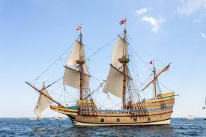

Slide 17
El Mayflower fue un barco histórico que en 1620 transportó a 102 de los llamados Peregrinos desde Inglaterra hasta América del Norte, mas 30 tripulantes, donde fundaron la colonia de Plymouth en lo que hoy es Massachusetts. Este viaje se convirtió en un evento fundacional para los Estados Unidos, a pesar de que el Mayflower no fue el único barco previsto para la expedición (el Speedwell sufrió averías y no pudo completar el viaje), y a pesar de que la llegada se produjo en invierno y muchos pasajeros murieron durante el primer año en la nueva tierra.

Slide 18
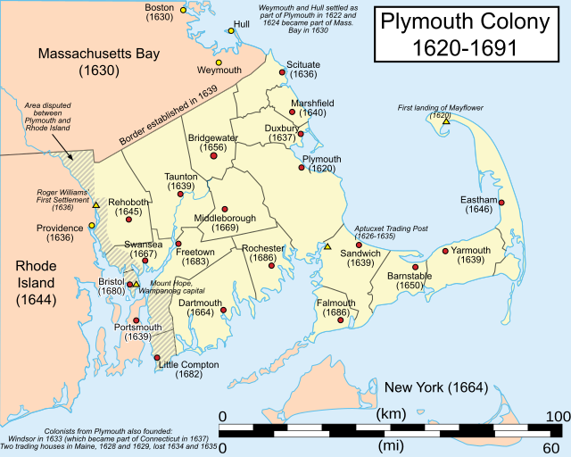
El Mayflower transportó a un grupo de puritanos ingleses, conocidos como los "Peregrinos", que huían de la persecución religiosa en Inglaterra.
Viaje:
Zarpó de Southampton, Inglaterra, el 5 de agosto de 1620, pero debido a problemas con el Speedwell, el viaje definitivo se realizó solo en el Mayflower, partiendo el 16 de septiembre de 1620.
Llegada y asentamiento:
Llegaron a Cape Cod, Massachusetts, el 11 de noviembre de 1620, y allí firmaron el Pacto del Mayflower, un acuerdo para establecer leyes y gobierno en la colonia.
Squanto

Slide 19

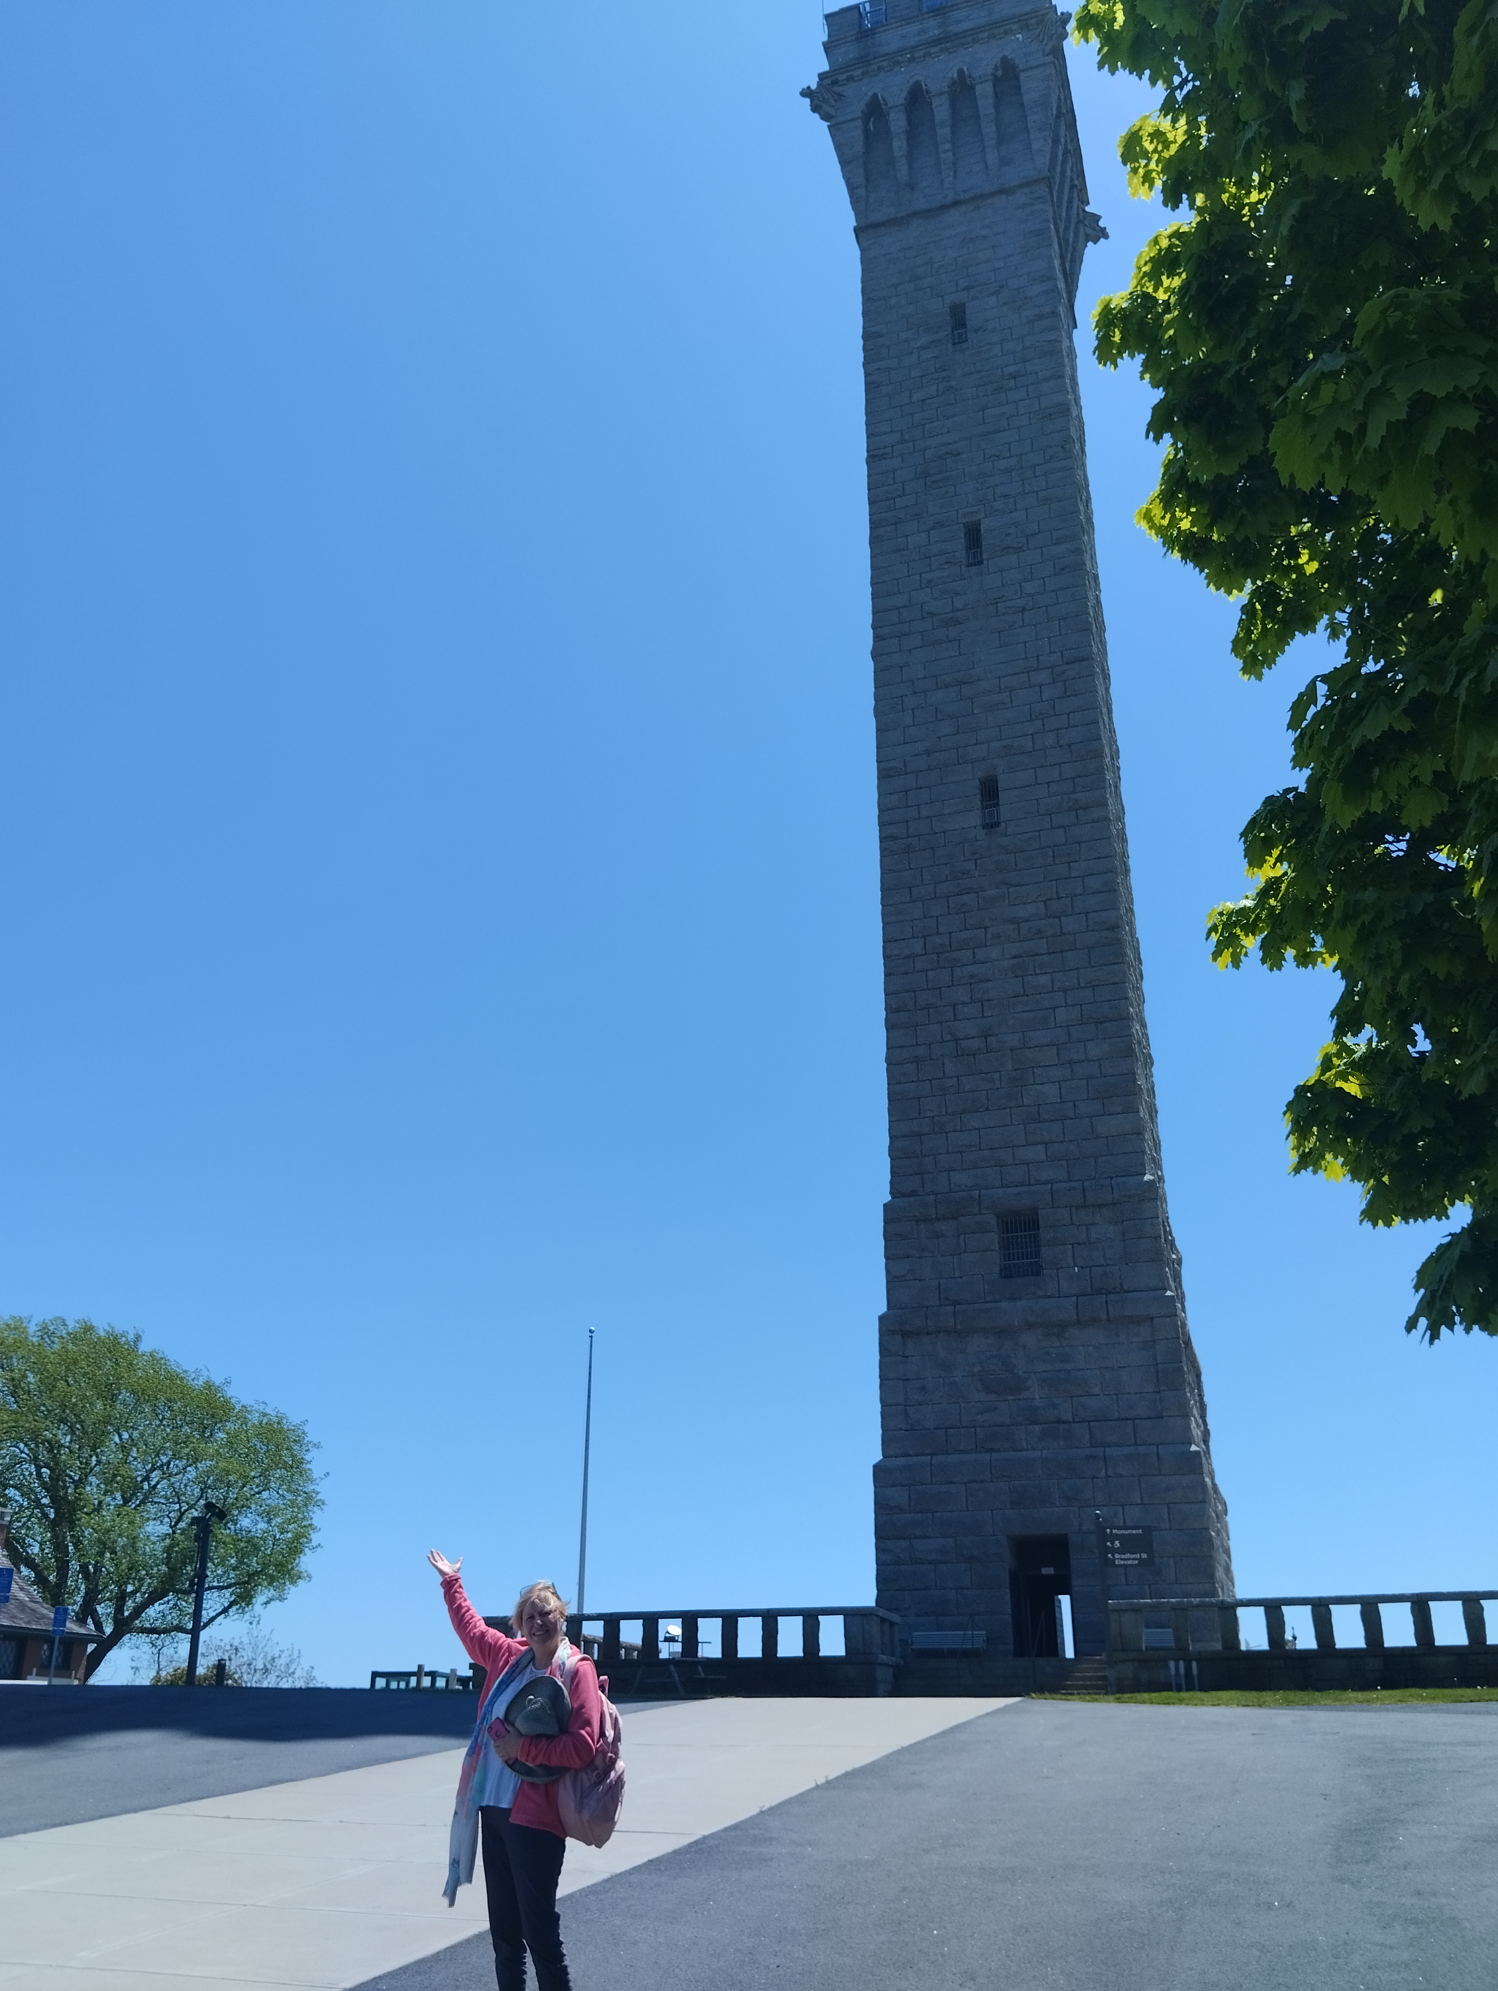

Slide 20
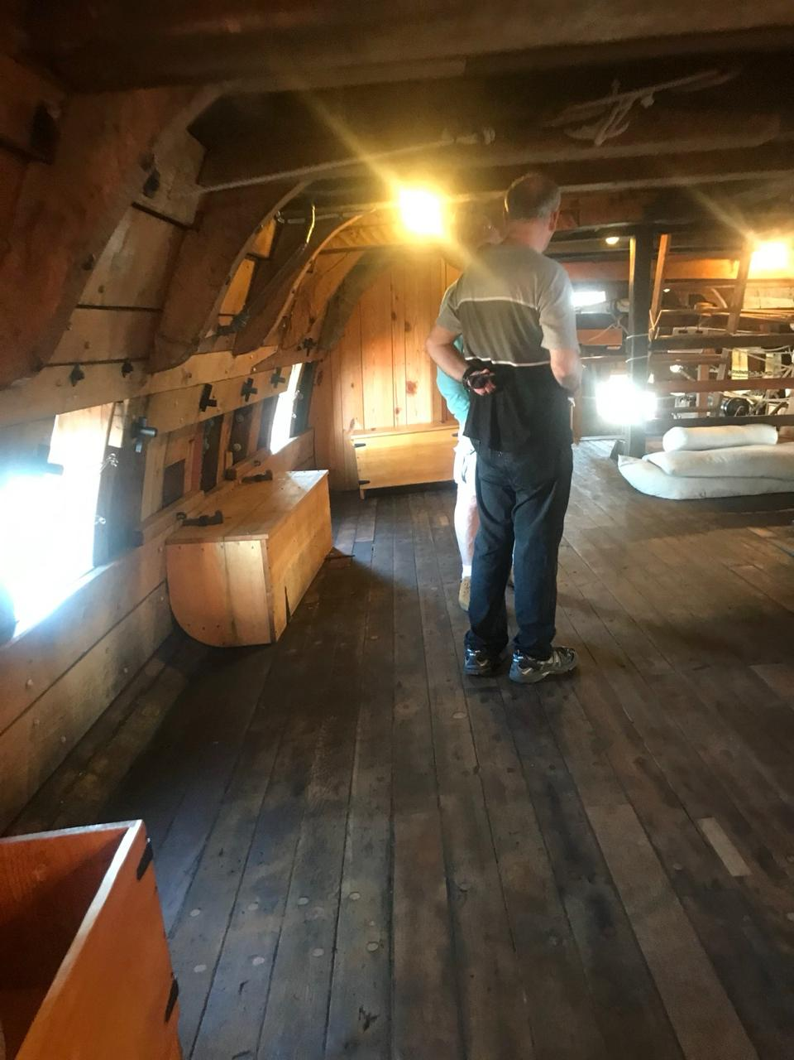
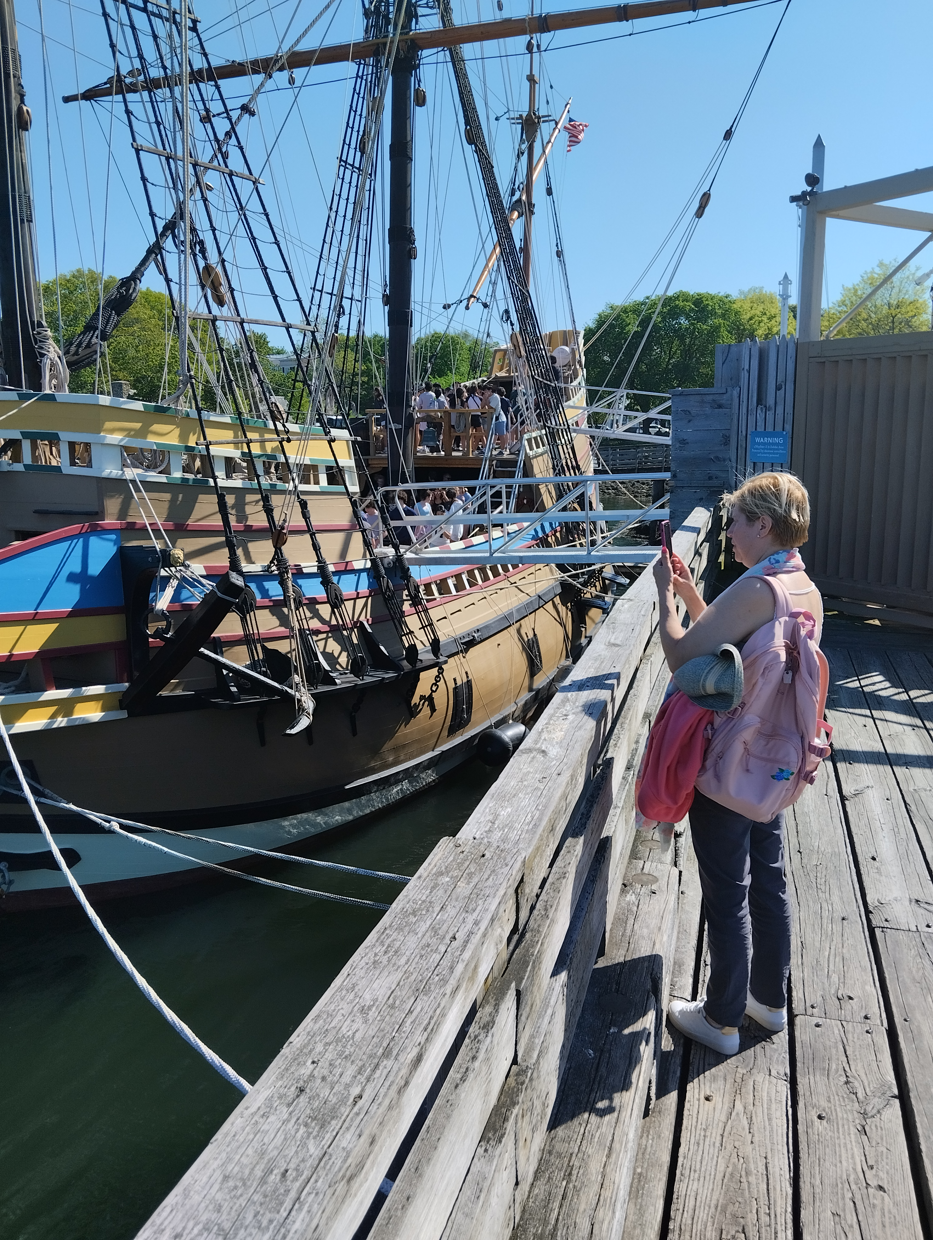

Slide 21
Esta historia , que seguramente se repitió miles de veces en otros escenarios del mundo, muestran que Dios, en su Soberanía y Poder, llevó a cabo su plan, en su tiempo, cumpliendo sus propósitos. Tal vez en su momento estos peregrinos pensaron en la prueba de la persecución en Inglaterra y la desgracia de tener que huir, pero era el plan de Dios que el evangelio llegara a América del Norte y luego a muchos más……entre esos, nosotros.
Y otra conclusión….satanás trató de destruir, desviar y engañar a la Iglesia de Jesucristo durante todo este período que hemos revisado.
Pero……….

Slide 22
Mateo 16:18 RVR 1960
¹⁸ Y yo también te digo, que tú eres Pedro, y sobre esta roca edificaré mi iglesia; y las puertas del Hades no prevalecerán contra ella.

